Slide 2
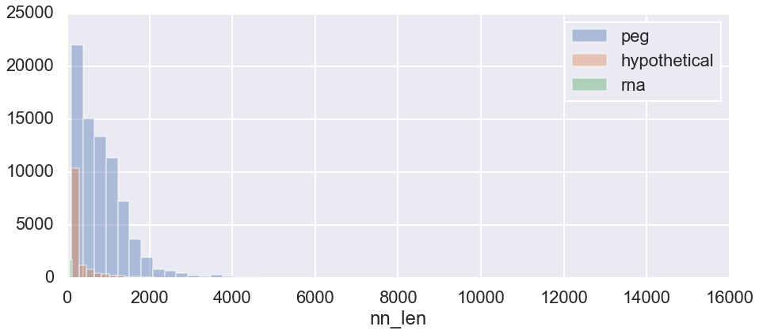

Slide 3
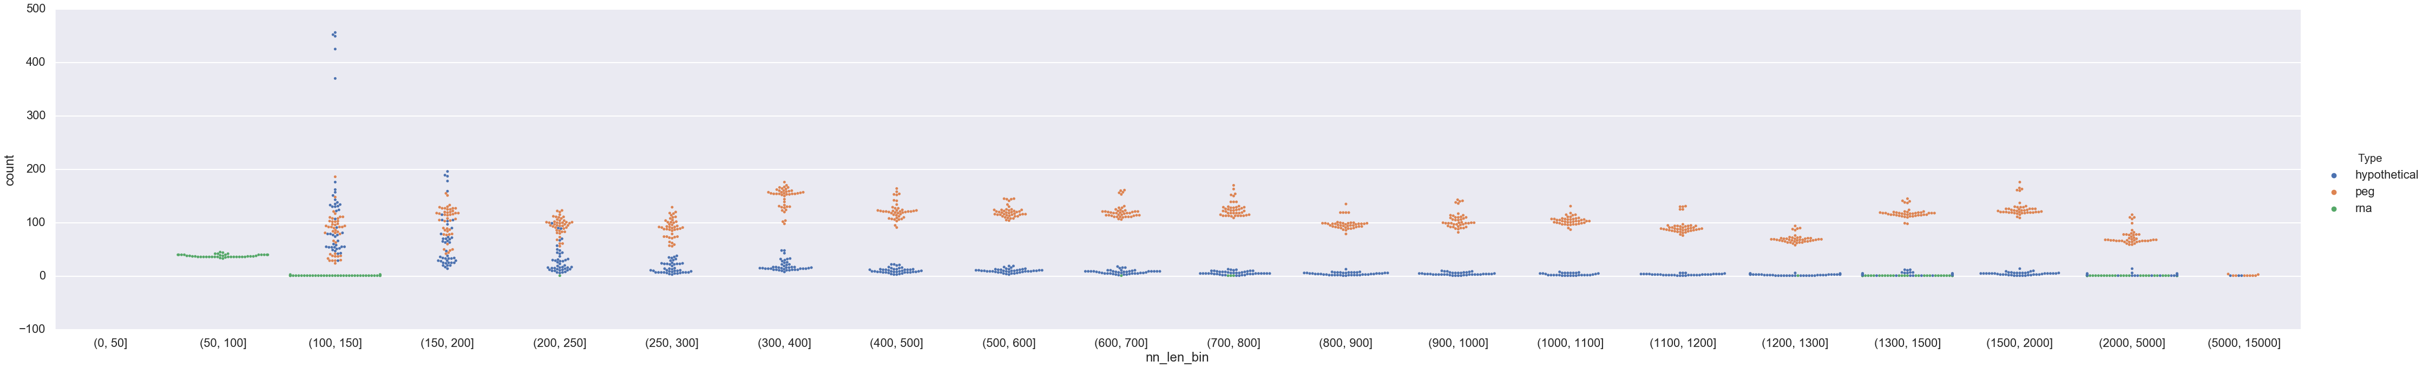
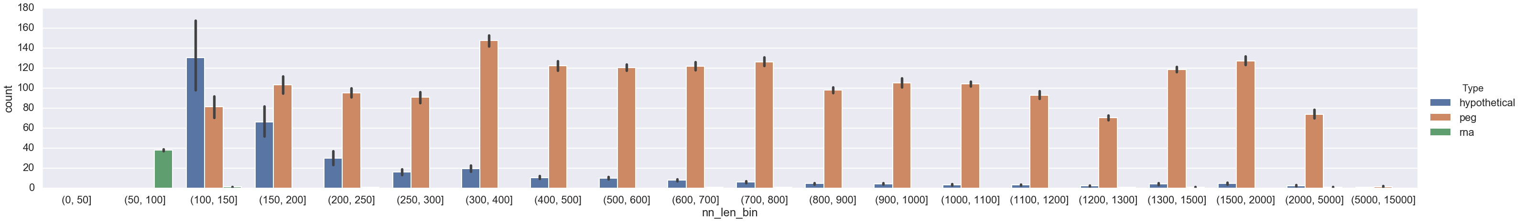

Slide 4
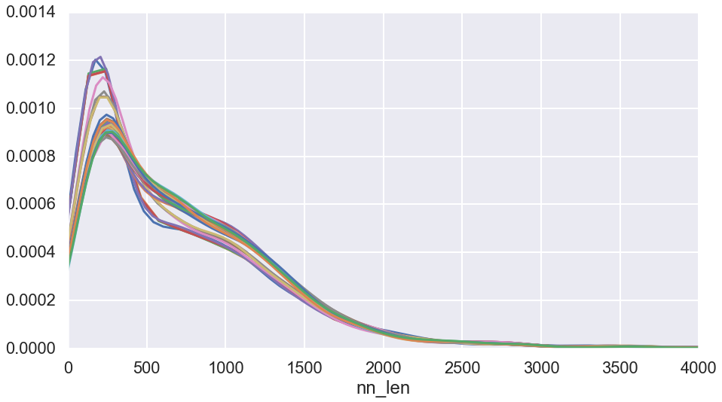
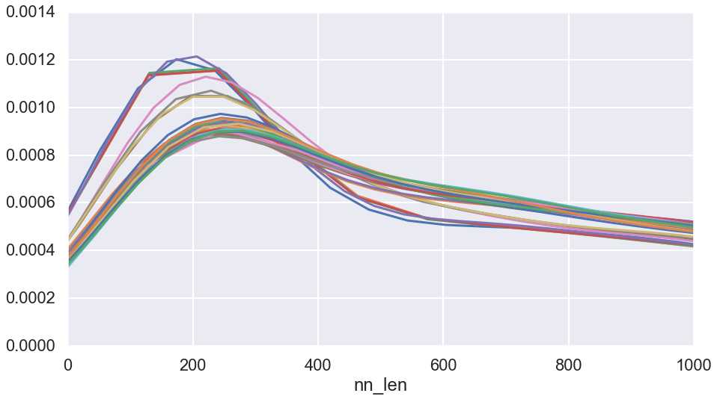

Slide 5
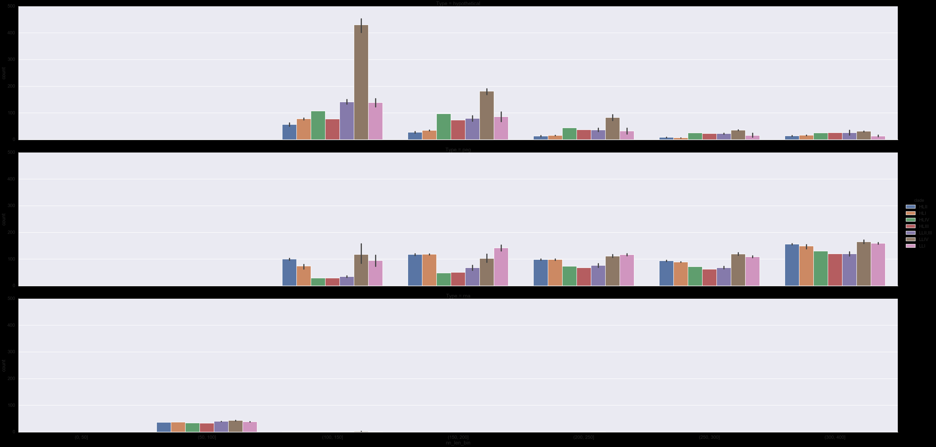

Slide 6
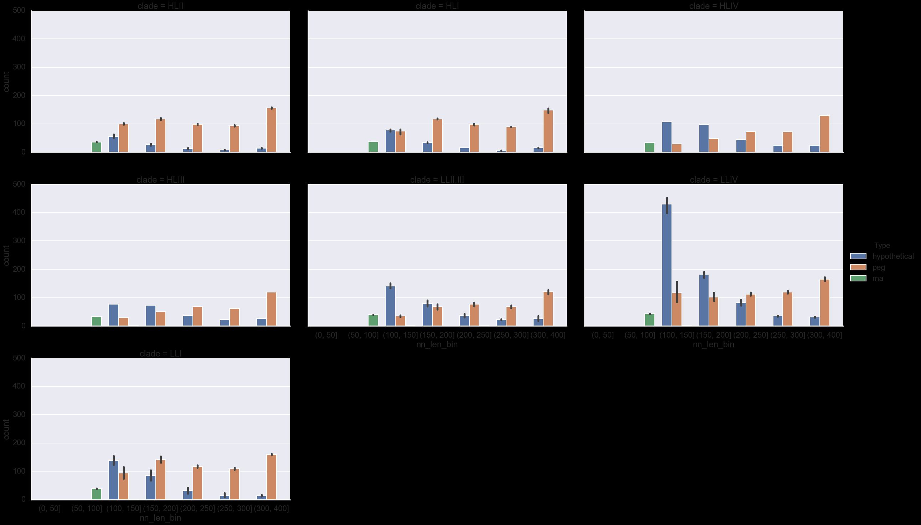

Slide 7
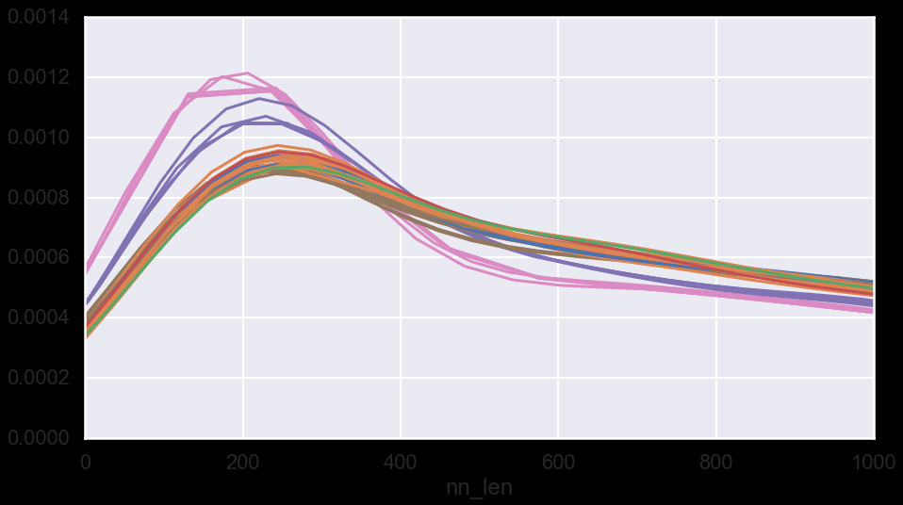
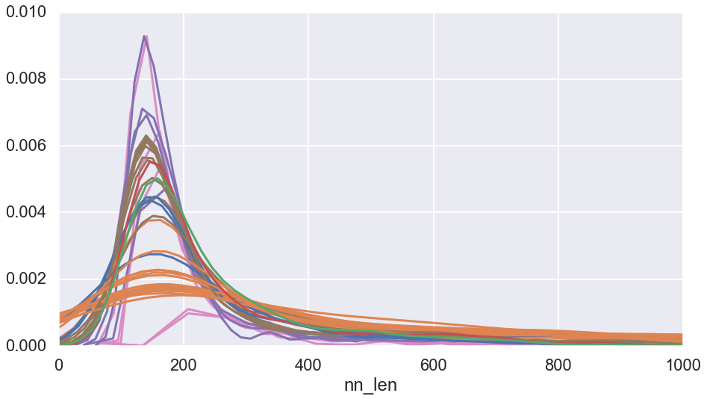
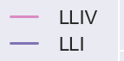
All genes
Hypothetical proteins
genome | clade | nn len bin | count
MIT0701 | LLIV | (100, 150] | 456
MIT0703 | LLIV | (100, 150] | 452
MIT0702 | LLIV | (100, 150] | 449
MIT9303 | LLIV | (100, 150] | 425
MIT9313 | LLIV | (100, 150] | 370
MIT0702 | LLIV | (150, 200] | 196
MIT0701 | LLIV | (150, 200] | 189
MIT0703 | LLIV | (150, 200] | 187
MIT9303 | LLIV | (150, 200] | 178
MIT0603 | LLII,III | (100, 150] | 176

Slide 8
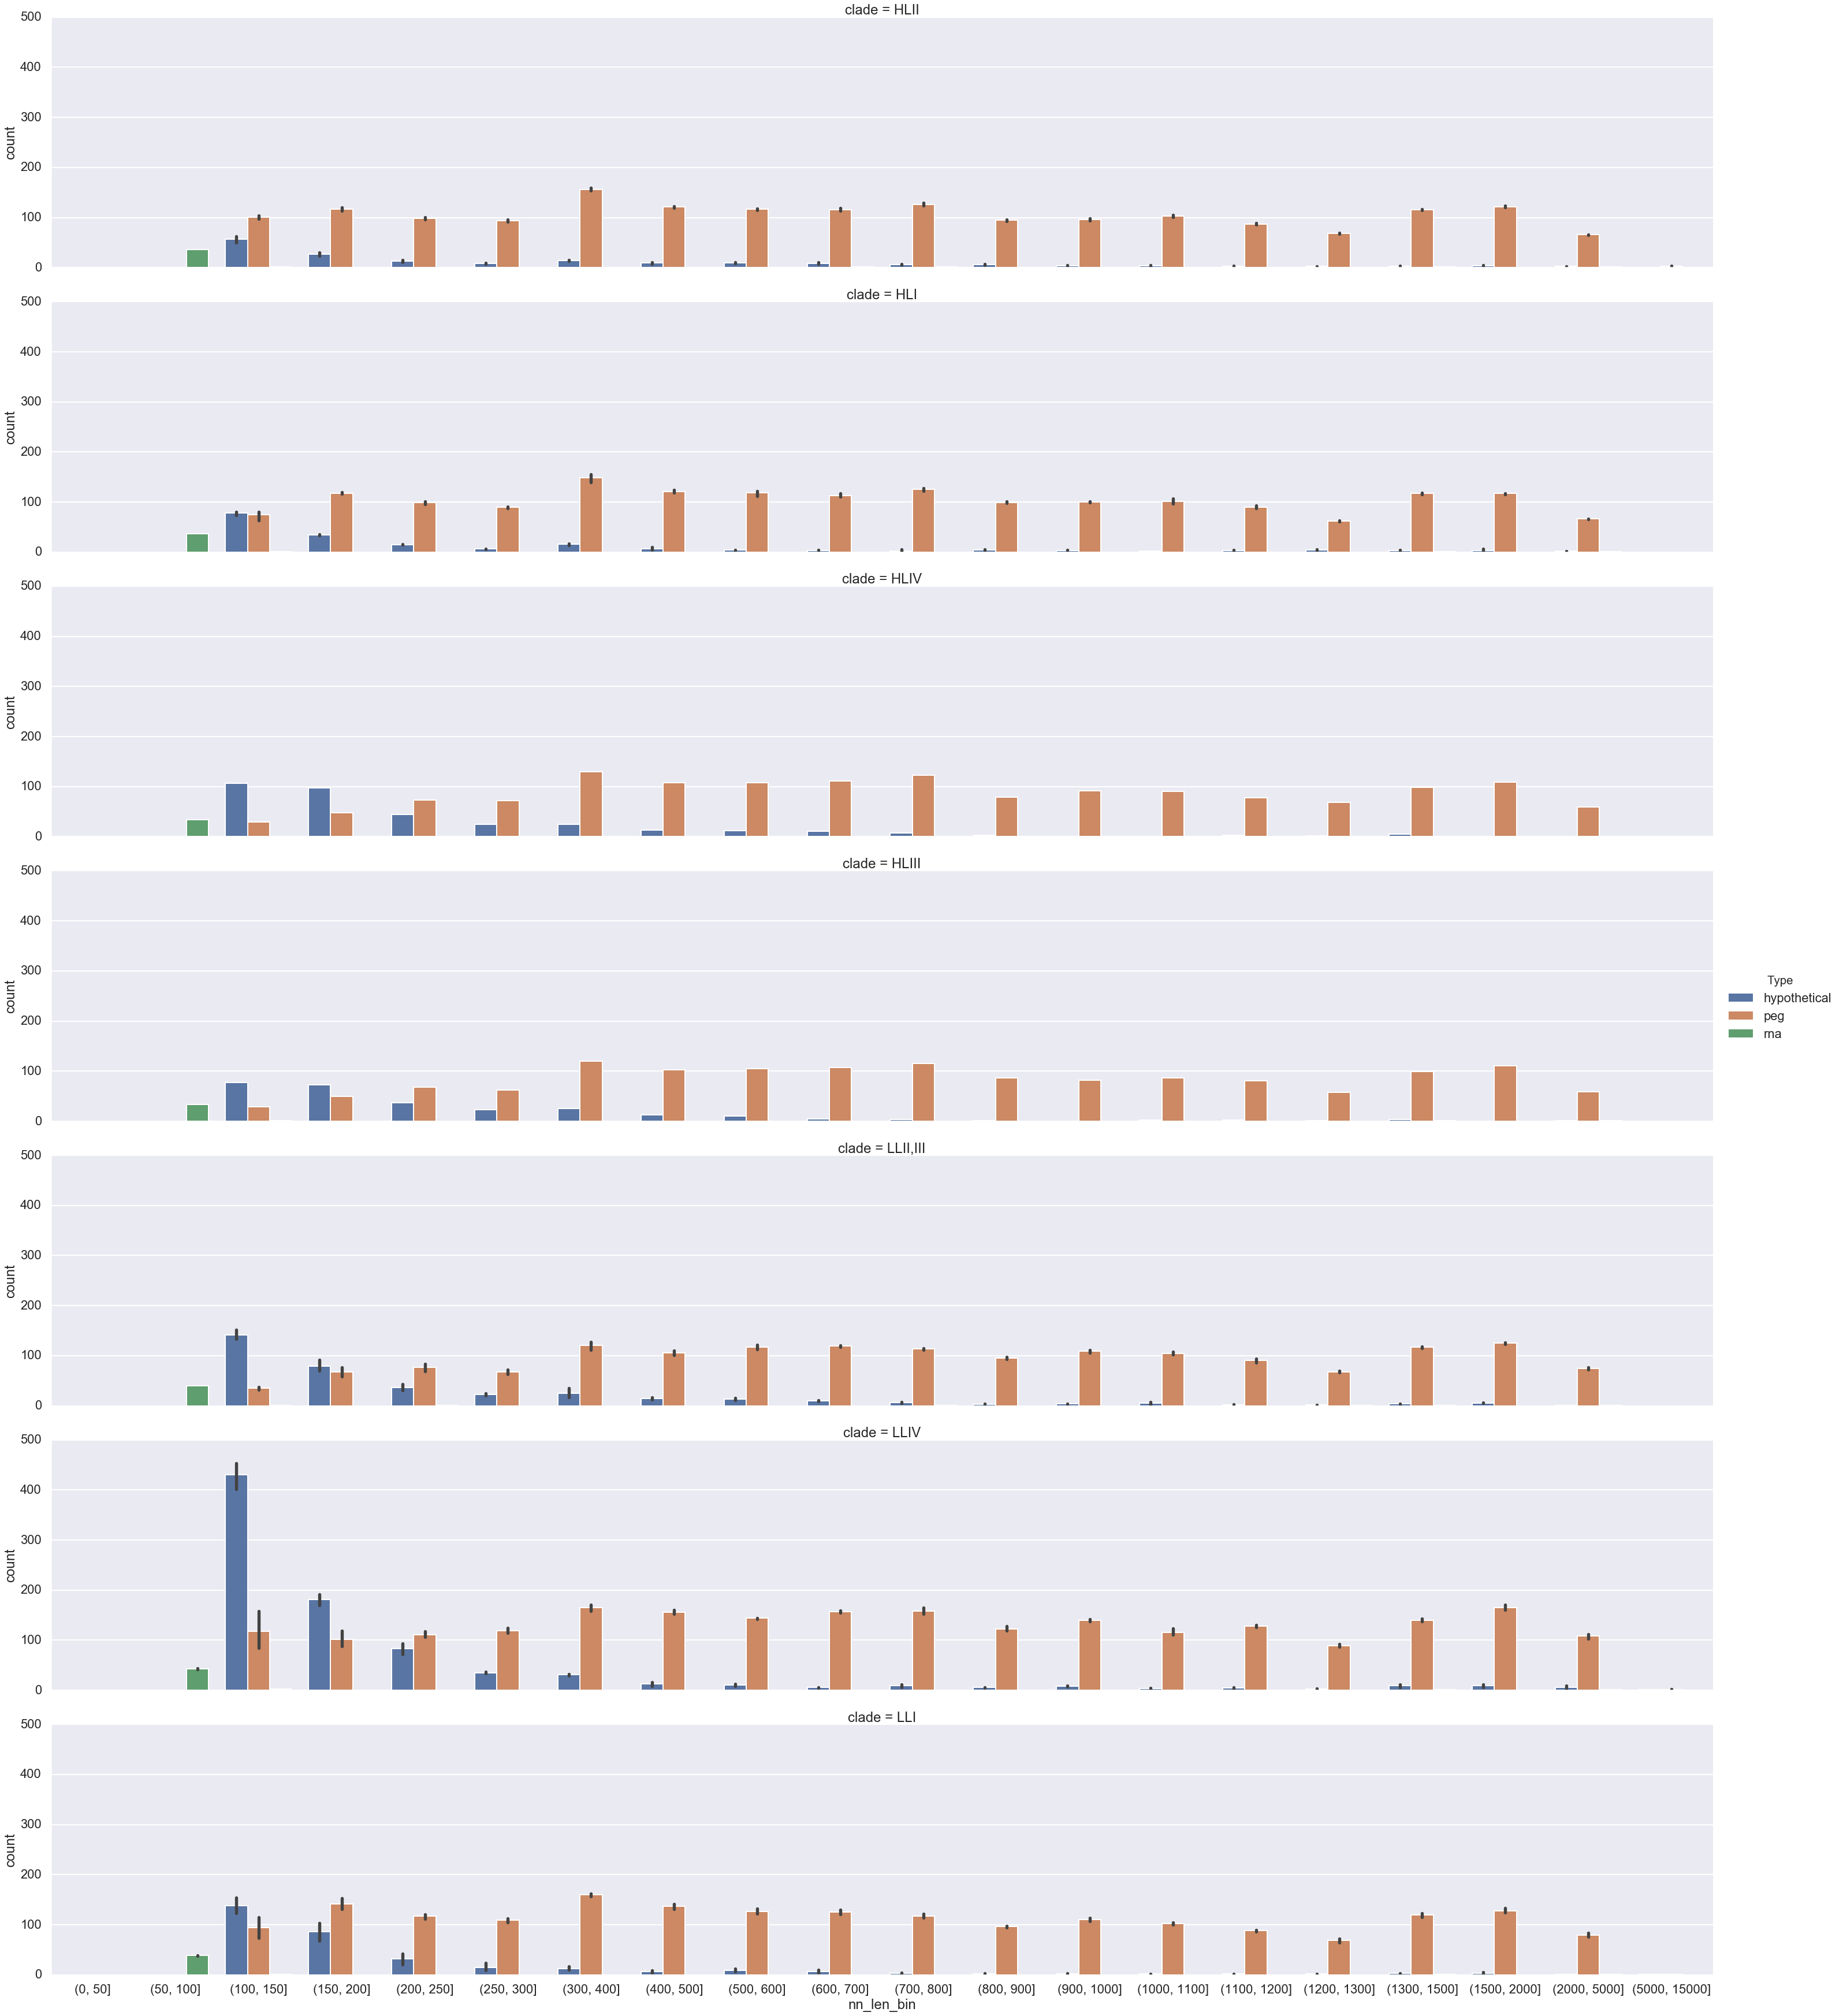

Slide 9
